Slide 1
שיעור שלישי HTML&CSS JavaScript

Slide 2
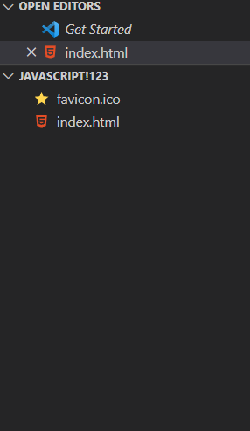

Favicon
Favicon – תמונה קטנה (אייקון) אשר מוצגת לצד הכותרת בדף.
ניתן לשנות את התמונה הקבועה בכך שנוסיף את התמונה שנרצה להציג לתיקייה בה אנו עובדים.
הערה: סוג קובץ התמונה שבחרתם חייב להיות עם הסיומת “ico” בכדי שנוכל להציג את האייקון לצד הכותרת.

Slide 3
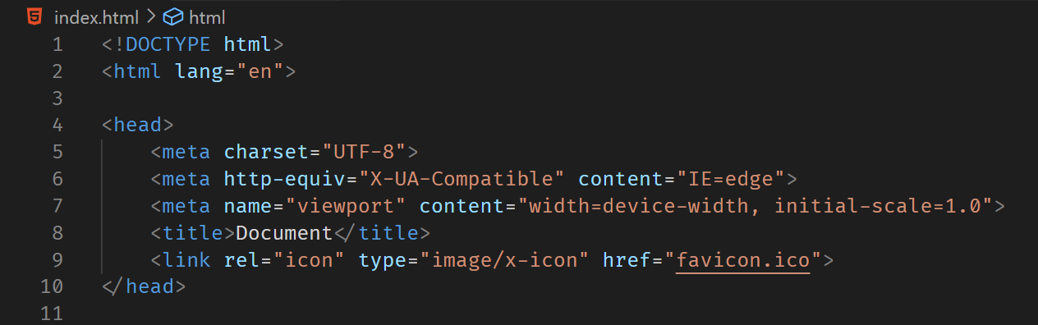
Favicon
נצטרך להוסיף מידעי על מידע דף ה,html זאת אומרת שצריך להוסיף "מטא-דאטא". נצטרך להוסיף את המידע של ה“favicon” (המטא-דאטא במקרה זה) בתוך תגית <head>:
link - אלמנט זה מאפשר לקשר בין מסמך htmlי למשאבים אחרים.
rel - “relationship” בין המסמך המקושר למסמך הנוכחי.
type - מגדיר את סוג התוכן המקושר אליו
href - מציין את כתובת המשאב המקושר

Slide 4

video תגית -
נוכל להוסיף וידאו לעמוד שלנו בכך שנשתמש בתגית <video>.
באפשרותכם להשתמש בקישור חיצוני בכדי להציג את הוידאו או להשתמש בוידאו שמקורו נמצא במחשב.
src - יהיה מקור הוידאו אותו נרצה להציג בדף.
השתמש בלינק הבא כמקור הוידאו: https://jsoncompare.org/LearningContainer/SampleFiles/Video/MP4/sample-mp4-file.mp4

Slide 5
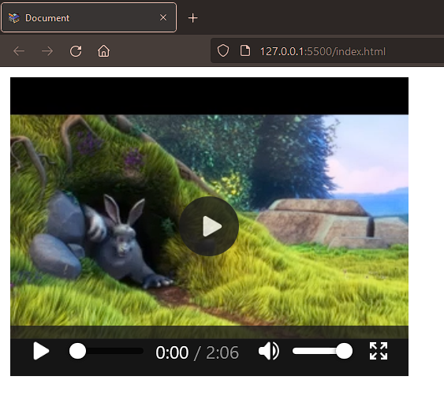
video תגית -
שימו לב: לסרטון אין כפתור שמתחיל לנגן את הוידאו אלא רק אופציה לפתוח ב"חלון בתוך חלון".
נוכל לשנות את האופצייה הזאת בכך שנוסיף מאפיין לתגית וידאו שנקרא “controls”:
ועכשיו ניתן לנגן את הוידאו בשליטה מלאה ישירות בדף.

Slide 6
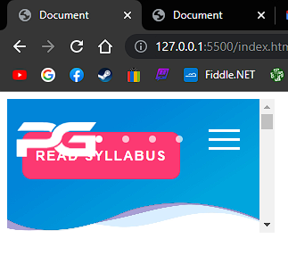
iframe תגית -
הינה מסגרת מוטבעת המשמשת להטמעת מסמך חיצוני בתוך מסמך הhtml שלנו.
נוכל לשנות את רוחב וגובה התגית לטעמינו בכך שנוסיף את מאפייני הרוחב והגובה “width” ו “height”

Slide 7
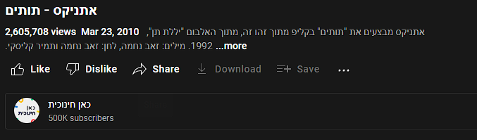
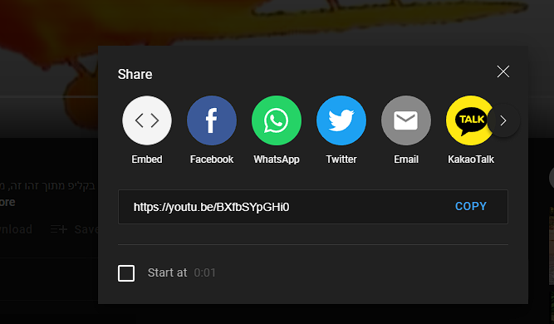
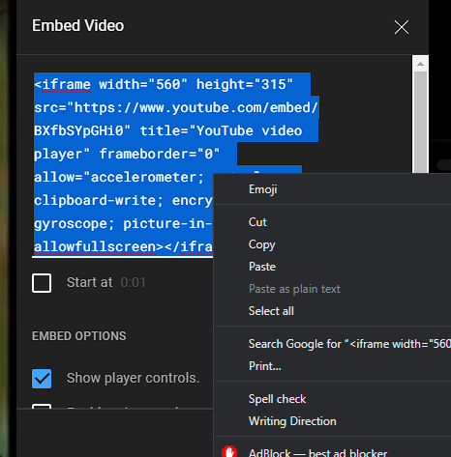
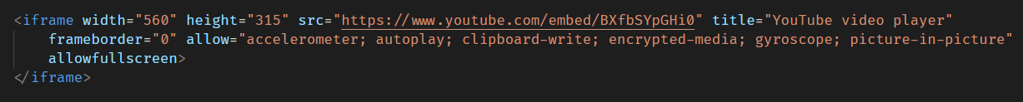
iframe תגית -
ניתן להטמיע סרטונים מ"יו-טיוב" ישירות בעמוד.
כנס ליו-טיוב ובחר סרטון אותו תרצה להציג בעמוד
לחץ על "Share":
לחץ על "Embed":
סמן והעתק את כל תגית "iframe":
הדבק הכל במסמך :html

Slide 8
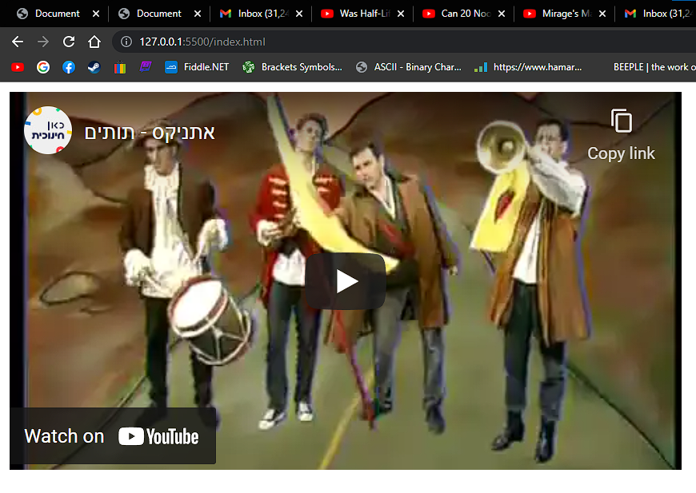
iframe תגית -
תוצאה:

